Slide 1
La compilazione del piano di studio
Corsi di Laurea Triennali DIEC
Studenti I anno

Slide 2
Il Piano di studi
E’ il progetto di lavoro universitario annuale di ogni studente

Slide 3
Il Piano di studi: chi e perché?
La compilazione del piano di studi è obbligatoria per tutti gli studenti
La mancanza del piano di studi annuale impedisce l’iscrizione agli esami dell’anno accademico in corso

Slide 4
I criteri per costruire un buon Piano di Studi
Funzionale a insegnamenti successivi
Bilanciamento dell’impegno tra i vari anni
Interessi personali
Esperienza di mobilità internazionale (Erasmus+, Cinda, ecc.)
Creazione di un profilo professionale
Iscrizione alla Laurea Magistrale

Slide 5
Premialità temporale decrescente
In sede di laurea viene riconosciuto un bonus (punti aggiuntivi) pari a:
• 3 punti per chi si laurea nella sessione estiva del terzo anno
• 2 punti per chi si laurea nella sessione autunnale del terzo anno
• 1 punto per chi si laurea nella sessione invernale del terzo anno

Slide 6
Le opzioni al I anno (1/2)
I seguenti insegnamenti possono essere inseriti nel piano sia al primo sia al secondo anno:
English for Business & Economics - 9 CFU
Insegnamento annuale (l’esame si può sostenere solo a partire dalla sessione estiva)
Idoneità di Conoscenze e Competenze Informatiche - 5CFU
Insegnamento semestrale (1° semestre: l’esame si può sostenere a partire
dalla sessione invernale)

Slide 7
Le opzioni al I anno (2/2)
L’utilizzo dei 12 cfu ‘a scelta’
Consigliati a partire dal primo anno:
Lingua francese (6 cfu)
Lingua spagnola (6 cfu)
Lingua tedesca (6 cfu)
Dal secondo anno:
Esami sostenuti in mobilità internazionale che non hanno corrispondenza con altri insegnamenti dei CdS DIEC
Tirocinio di formazione e apprendimento (6 cfu o 9 cfu)
Tutti gli insegnamenti presenti nei piani di studio dei Corsi di laurea triennali del DIEC
Insegnamenti non curriculari previsti per il Corso di Laurea
Altre Attività Formative Laboratoriali: Attenzione: numero chiuso!

Slide 8
Erasmus+
Cosa fare al primo anno:
Acquisire la certificazione di lingua
Maturare i CFU e la media necessari
Prepararsi alla compilazione della domanda nel mese di febbraio per partire al 2° anno
Per saperne di più: https://economia.unige.it/sites/economia.unige.it/files/pagine/Regolamento_procedure%20e%20prerequisiti_0.pdf

Slide 9
Double Degree con HOCHSCHULE AUSBURG (University of applied sciences Augsburg)
«Bachelor of Arts in International Management»
Riservato a 2 studenti CLEA o CLEAMLT
Selezione al 2° anno (mese di febbraio)
Partenza all’inizio del 3° anno
Criteri di selezione
Media minima 23/30
Conseguimento del 40% dei CFU in piano di studi al momento di presentazione della domanda
Colloquio per la verifica delle motivazioni personali
Conoscenza linguistica: Inglese B2 e Tedesco B2

Slide 10
Premialità per Esami sostenuti in Mobilità Internazionale
In sede di laurea viene riconosciuto un bonus (punti aggiuntivi) pari a:
Da 3 a 11 CFU: 1 punto
Da 12 a 18: 2 punti
Oltre 18 CFU: 3 punti

Slide 11
Tirocinio curriculare
Percorso di apprendimento pratico-applicativo presso soggetti (imprese, centri di ricerca, liberi professionisti, PA, ecc.) convenzionati con DIEC o con l’Ateneo.
Fondamentale per migliorare le proprie competenze e il proprio CV.
Disponibili: Tirocinio da 6 cfu (150 ore di attività); Tirocinio da 9 cfu (da 225 ore in su); NB: lo studente che inizia un tirocinio da 150 ore e in seguito può proseguire fino a 225 ore, può chiedere la modifica di codice in piano di studi e il riconoscimento di 9 cfu
Requisiti per ottenere il riconoscimento di CFU:
avere acquisito almeno 90 CFU prima dell’inizio del tirocinio
inserire il tirocinio nel piano di studi
iniziare e concludere il tirocinio durante il periodo di iscrizione al corso di laurea
Svolgere almeno 150 ore di attività per 6 CFU e almeno 225 ore per 9 CFU
Per maggiori info consulta il sito DIEC https://economia.unige.it/node/308/

Slide 12
Premialità per svolgimento del Tirocinio
In sede di laurea viene riconosciuto un bonus (punti aggiuntivi) pari a:
1 punto indipendentemente dal numero di CFU acquisiti

Slide 13
Iscrizione alla Laurea Magistrale
I laureati triennali del Dipartimento di Economia, possono accedere «in continuità» ai corsi magistrali del Dipartimento secondo il seguente schema:
CLEA → AFC SEF → EDS
CLEA e CLEAMLT → MAN e MEET CLEAMLT → EMMP
Controllate sui siti dei Corsi di Laurea magistrali quali sono i pre-requisiti (importanti soprattutto per la compilazione del piano al 2° e 3° anno)

Slide 14
L’iscrizione a tempo parziale
Lo studente che non può dedicarsi a tempo pieno allo studio può scegliere di iscriversi a tempo parziale, con una diminuzione dell’importo della seconda e terza rata, pari alla categoria di parzialità che sceglie fra:
1^ categoria – fino a 15 crediti versa un contributo pari al 25% dell’importo dovuto
2^ categoria – fino a 30 crediti versa un contributo pari al 50% dell’importo dovuto
Ogni anno, con la compilazione del piano di studi, lo studente può modificare la categoria, oppure decidere di tornare a tempo pieno.

Slide 15
Il Piano di studi: standard vs individuale
STANDARD | Quando il Piano è conforme al Manifesto degli studi, cioè aderente a quanto sin qui proposto.

Slide 16
Il Piano di studi: standard vs individuale
INDIVIDUALE | Quando: Si proviene da altri Dipartimenti/Atenei o si è chiesto il riconoscimento della carriera precedente Si chiede l'iscrizione a tempo parziale Si inseriscono insegnamenti diversi da quelli consigliati (previa approvazione del Consiglio di Corso di Studi)

Slide 17
Quando compilare il Piano di Studi
Dal 15 settembre al 20 ottobre
Attenzione! Per gli studenti in fase di:
passaggio da un altro Dipartimento UniGe
trasferimento da un altro Ateneo
riconoscimento della carriera precedente (relativa a CdS non DIEC)
La compilazione del piano di studi sarà possibile solo dopo l'accettazione della delibera del Consiglio di Corso di Studi

Slide 18
La compilazione del Piano di studi
Potrai compilare autonomamente il tuo piano utilizzando:
le informazioni che trovi in questo documento
il supporto dei tutor

Slide 19
Piano di studio
I Tutor di Economia - UniGe

Slide 20
piano di studio
https://economia.unige.it/node/473/
www.economia.unige.it >>> Didattica >>> Studenti >> Piani di studi
I Tutor di Economia - UniGe

Slide 21
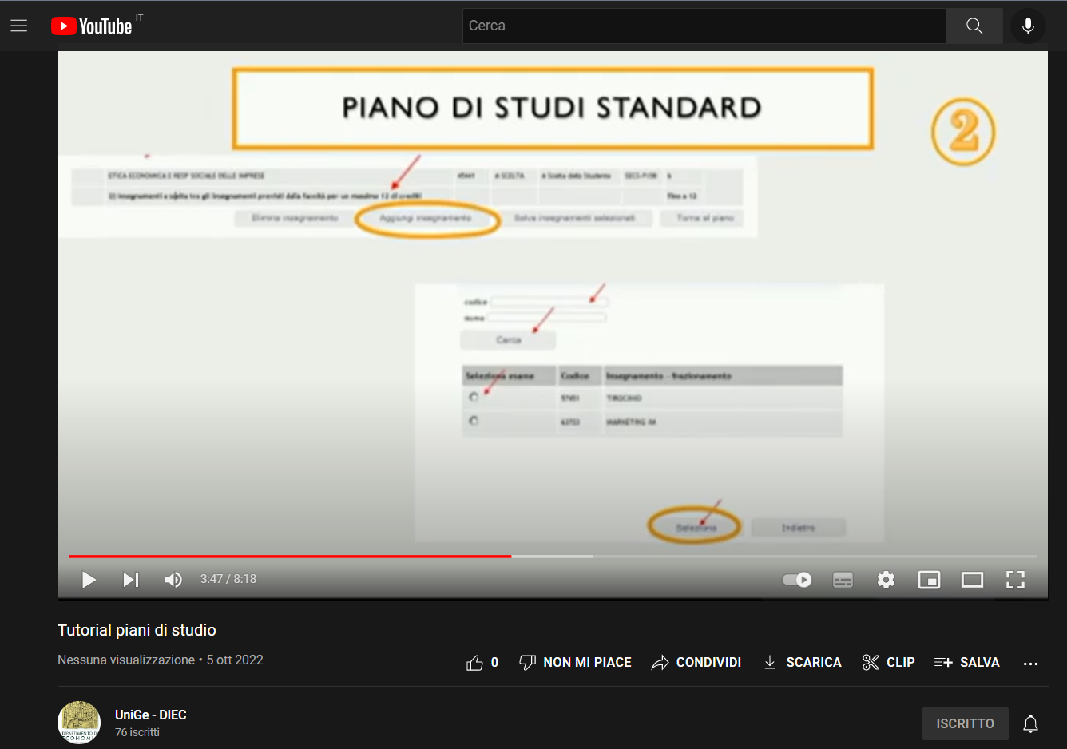
Video
piano di studio
Tutorial piani di studio - YouTube
Il videotutorial aggiornato sarà disponibile a breve
I Tutor di Economia - UniGe

Slide 22
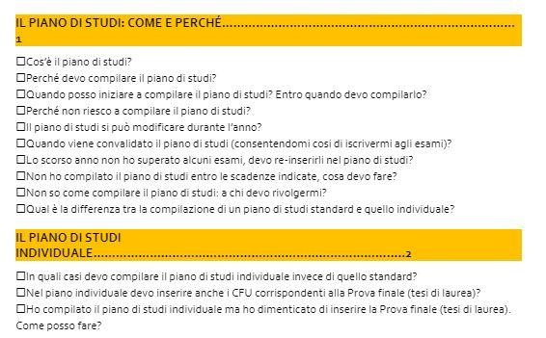
Frequently
Asked
Questions
www.economia.unige.it >>> Barra Di Ricerca >>> «Compilazione Piano Di Studi»
https://economia.unige.it/compilazione-piani-studio
I Tutor di Economia - UniGe

Slide 23
Pagine Aulaweb
E Pagine Social
NON PERDERTI NESSUNA NOVITÀ! ISCRIVITI ALLE NOSTRE PAGINE!
E SEGUICI SU INSTAGRAM!

Slide 24
E se hai bisogno di una mano: vieni a trovarci allo sportello!
RICEVIMENTI ORDINARI
Martedì, Mercoledì, Giovedì ore: 13:00-14:00
Terzo piano Piazza Studenti Teams (su appuntamento): Smart together codice TI03TF9
RICEVIMENTI DI SUPPORTO ALLA COMPILAZIONE DEL PIANO (dal 2 al 18 ottobre)
Lunedì, Martedì, Mercoledì ore: 11:00 – 13:00

